Slide 1
Les étudiants apprennent leur
  vocabulaire.
2. Les étudiants apprennent toujours
consciencieusement et rapidement
leur vocabulaire.

Slide 2
Les adverbes
Adverbs give additional information about the verbes, the adjectives and even other adverbs.(how, when, how often or where)
They are invariable (they never change)

Slide 3
There are different categories of adverbs
Quantifiers / intensifiers : assez, beaucoup, trop, pas mal, peu,
extrêmement
Time : aujourd’hui, hier, demain, tout de suite, actuellement
Frequency : toujours, parfois, de temps en temps, jamais, rarement
Sequence: d’abord, ensuite, après, alors, finalement
Place: ici, là, ailleurs, dehors, loin, nulle part, partout
Manner: vite, bien, mal, ensemble, apparemment, rapidement etc..

Slide 4
Comment les former

Slide 5
Leur position

Slide 6
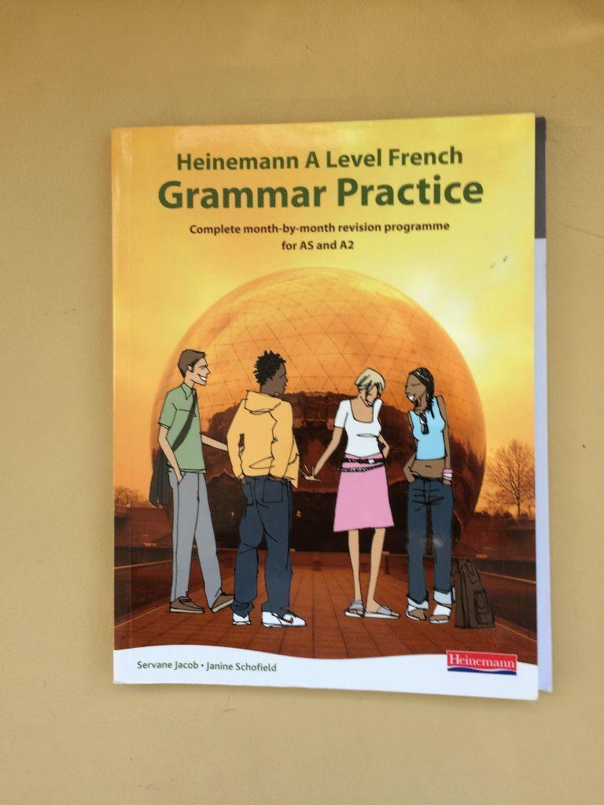
Pratiquez pp.46 / 48 livre de grammaire

